Slide 1
অর্থনীতি ক্লাসে
সবাইকে স্বাগতম

Slide 2
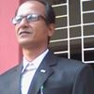
শিক্ষক পরিচিতি
মোঃআবতাবুল আলম
জনতা কলেজ
ডিমলা,নীলফামারী ।
Email:abtabul72@gmail.com
মোবাইলঃ০১৭১৬৫৩১৪৮৭
আজকের পাঠ পরিচিতি
বিষয়ঃঅর্থনীতি
শ্রেণিঃএকাদশ-দ্বাদশ
প্রথম পত্র
পঞ্চম অধ্যায়
শ্রম বাজার
(lobour market)

Slide 3
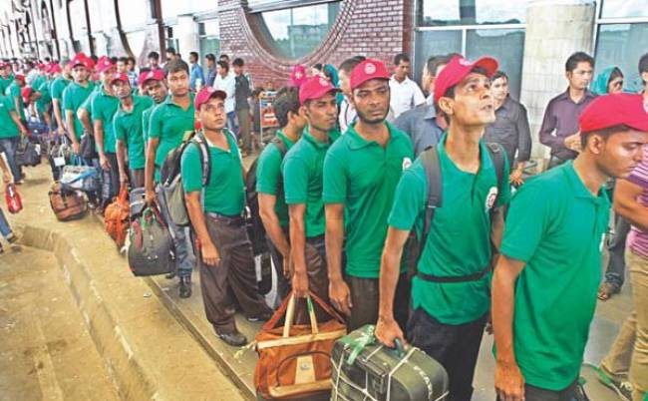
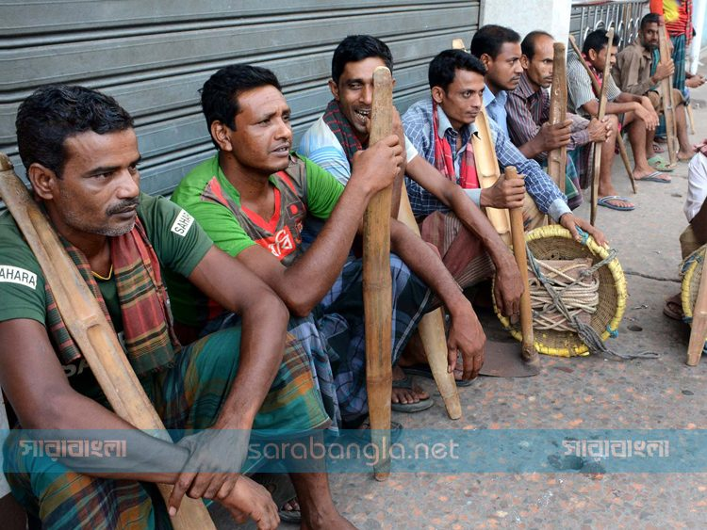
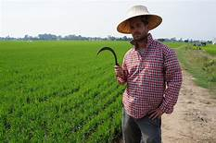
ছবিতে কি দেখছি ?
চাকুরির জন্য সাক্ষাতকার
চাকুরীর জন্য বিদেশ গমন
কৃষক/চাষী
কৃষি শ্রমিক

Slide 4
চল একটি ভিডিও দেখি
বিশ্বের সেরা তিনটি পোশাক প্রস্তুতকারী কারখানাই বাংলাদেশে | World's Best Garments in BD | Somoy Tv

Slide 5
পাঠের বিষয়
শ্রম বাজার
(lobour market)

Slide 6
শিখন
ফল
১) শ্রমের ধারনা বলতে পারবে ।
২) শ্রম বাজার কাকে বলে বলতে পারবে ।

Slide 7
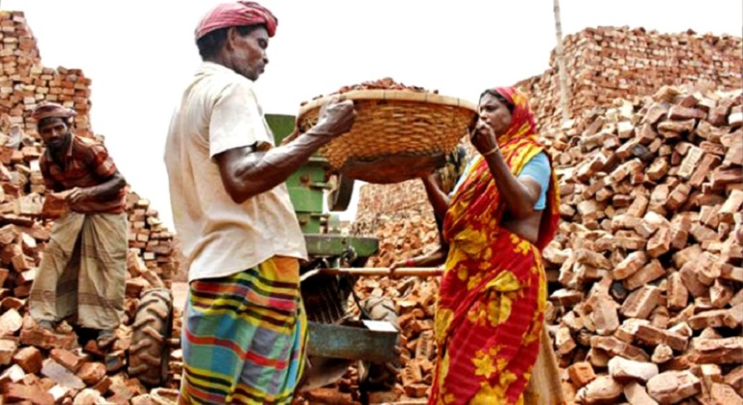
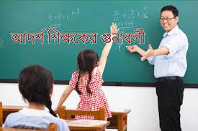
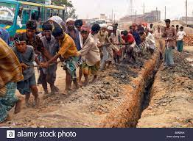
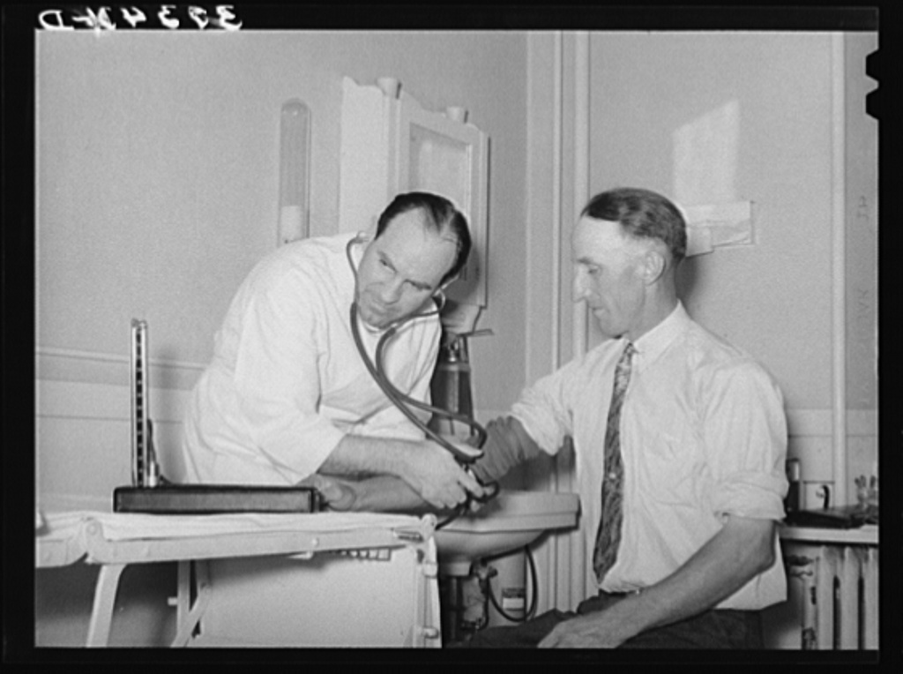
মানসিক পরিশ্রম
ছবি
দেখে
উত্তর
খুজি
শারীরিক পরিশ্রম
মানসিক পরিশ্রম
শারীরিক পরিশ্রম
প্রাশ্নঃ শ্রম কি ?
উত্তরঃ শ্রম বলতে সাধারনত শারীরিক পরিশ্রমকে বুঝায় ।
কিন্তু অর্থনীতিতে ,উৎপাদন বা আয় উপার্জনের কাজে
নিয়োজিত শারীরিক ও মানসিক অর্থাৎ সব ধরনের
পরিশ্রমকে শ্রম বলে ।

Slide 8
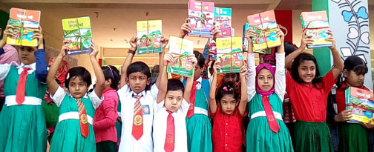
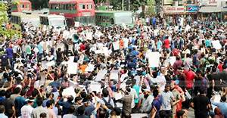
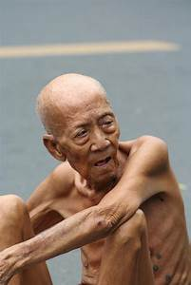
শ্রম শক্তির ধারনা
একটি দেশের মোট জনসংখ্যাকে ৩টি ভাগে ভাগ করি ।
শিশু
কর্মক্ষম শ্রমশক্তি
বৃদ্ধ
প্রশ্নঃ শ্রম শক্তি কি ?
উত্তরঃ মোট জনসংখ্যার মধ্যে যে অংশ কর্মক্ষম তাই শ্রমশক্তি (শিশু ও বৃদ্ধ ছাড়া)

Slide 9
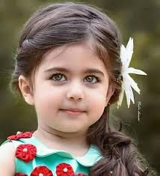
একক কাজ
শিশু
বৃদ্ধ
প্রশ্নঃ শিশু ও বৃদ্ধ শ্রম শক্তি নয় কেন ২টি করে উদাহরণ দাও ?

Slide 10
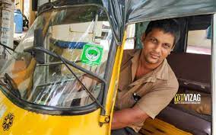
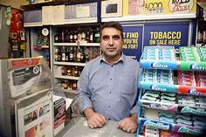
ছবিগুলো দেখি
আইটি কাজে নিয়োগ পেতে আগ্রহী
কাজ পেতে ইচ্ছুক শ্রমিক
নিজের অটো নিজে চালায়
নিজের দোকান

Slide 11
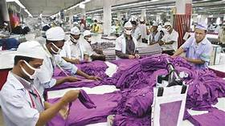
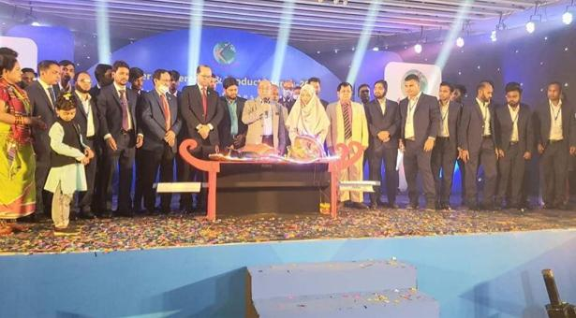
সম্পর্ক
নিয়োগকারি কর্তৃপক্ষ
শ্রমিক
নিয়োগকারি কর্তৃপক্ষ
প্রশ্নঃ শ্রম বাজার কি ?
উত্তরঃ শ্রমবাজার বলতে শ্রমিক ও নিয়োগকারি কর্তৃপক্ষের মধ্যে দর কষাকষির মাধ্যমে একটি নির্দিষ্ট মজুরিতে শ্রম নিয়োগকে বুঝায়।
ছোট-বড় যে কোন পদে কাজে নিয়োগ পেতে ইচ্ছুক ব্যক্তি শ্রম বাজারের সদস্য এবং নিজ উদ্যোগে কাজের সুযোগ সৃষ্টি করে তারাও শ্রম বাজারের সদস্য

Slide 12
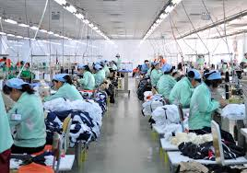
দলীয় কাজ
সময় - ০৫মিনিট
প্রশ্নঃ শ্রমিক ও নিয়োগকারি কর্তৃপক্ষের মধ্যে দর কষা-কষি হয় কি কি বিষয়ে ?
উত্তরঃ মজুরি,ক্ষতিপূরণ, আনুষঙ্গিক সুযোগ-সুবিধা,শ্রমঘন্টা,ইত্যাদি ।

Slide 13
মূল্যায়ণ
সাধারণ বহুনির্বাচনি প্রশ্ন(Simpl MCQ)
১) শ্রমের পারিশ্রমকে কি বলে ?
ক) বেতন খ) আয়
গ) পাওনা ঘ) মজুরি
২) শ্রমের মালিককে কি বলে ?
ক) ভূস্বামী খ) শ্রমিক
গ) সংগঠক ঘ) শিল্পপতি
৩) অর্থনীতিতে শ্রম বলতে কি বোঝায় ?
ক) আনন্দের উদ্দেশ্যে করা কায়িক কর্মপ্রচেষ্টাকে
খ) আনন্দের উদ্দেশ্যে করা কায়িক ও মানসিক কর্মপ্রচেষ্টাকে
গ) আর্থিক উদ্দেশ্যে করা কায়িক কর্মপ্রচেষ্টাকে
ঘ) আর্থিক উদ্দেশ্যে করা কায়িক ও মানসিক কর্মপ্রচেষ্টাকে

Slide 14
বাড়ির কাজ
প্রশ্নঃ “শ্রম উৎপাদনের জীবন্ত উপকরন”-ব্যাখ্যা করে লিখ ?

Slide 15
ধন্যবাদ

